Slide 1
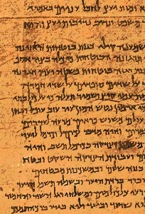
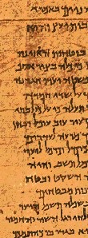
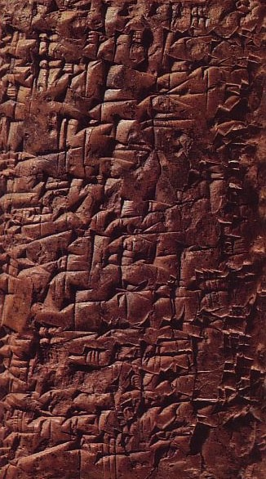
الوعظ الموضوعي
د. ريك جريفيث • مؤسسة الدراسات اللاهوتية الأردنية • BibleStudyDownloads.org

Slide 2
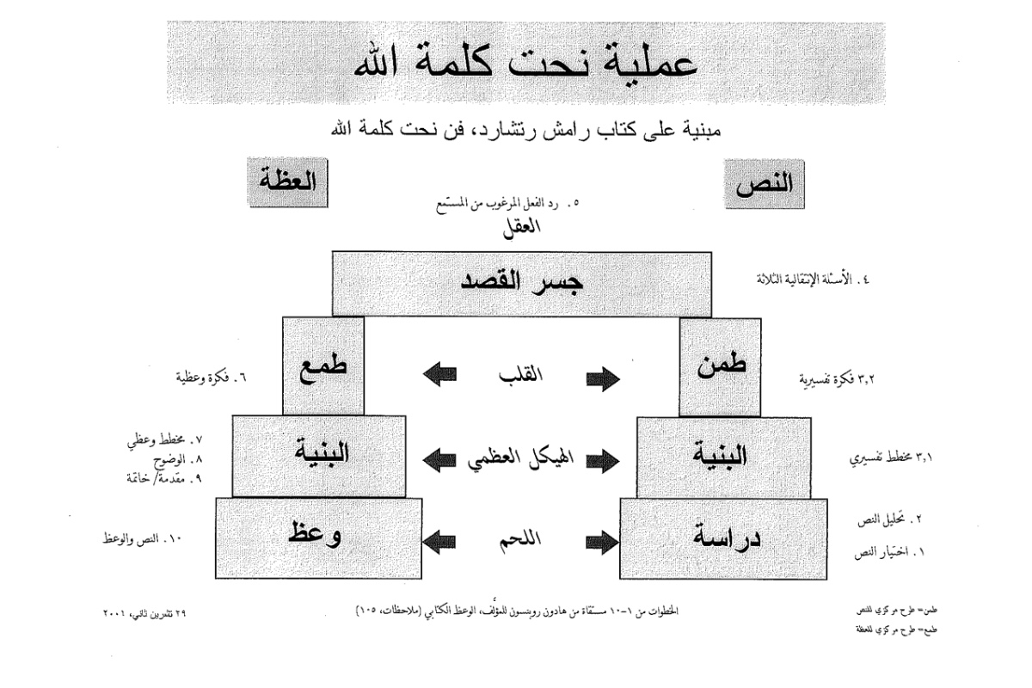
عملية إعداد عظة تفسيرية
27-28، 251
، إعداد العظات التفسيرية . مقتبس من راميش ريتشارد
العظة
النص
5- الإستجابة المرغوبة من المستمع
العقل
جسر القصد
4- الأسئلة الثلاثة التطويرية
الفكرة
الرئيسية
الفكرة الرئيسية
6. فكرة العظة
3 .2 الفكرة التفسيرية
القلب
7- المخطط الوعظي
8- الوضوح
9- المقدمة والخاتمة
3 .1 المخطط التفسيري
الهيكل
المخطط= القطع
الهيكل
2- تحليل النص
10- تجهيز الرسالة/العظة
الوعظ
الدراسة
الجسد= لحم
1-اختيار النص
يُظهر النص الأبيض 10 خطوات مقتبسة من هادون روبنسون، الوعظ الكتابي (الملاحظات، 105)
Notes:
Cover steps 1-3 on page 27

Slide 3
ما هي أكثر عظة مؤثرة سمعتها في حياتك؟
كيف غيرت حياتك؟
هل كانت موضوعية أم تفسيرية لمقطع واحد؟

Slide 4
ما هي العظة الموضوعية؟
154
العظة الموضوعية تشرح فكرة مركزية من أكثر من نص رئيسي من الكتاب المقدس

Slide 5
ما هو التفسير الموضوعي؟
154
توصيل المفهوم الكتابي المأخوذ من مقاطع متنوعة مختلفة وفقاً لقصد الكاتب والموضوع/التكملة في كل مقطع تم تقديمه
ملاحظات كلية دالاس اللاهوتية، 1985

Slide 6
أنواع العظات
154
الفئات | أنواع العظات
المحتوى الكتابي | العظة الكتابية |  |  | العظة غير الكتابية
استخدام النص | العظة النصية أو التفسيرية |  | العظة الموضوعية الكتابية | العظة الموضوعية
طول النص | الوحدة النصية (فقرة أو اصحاح) | آية أو جملة | نصوص عديدة | غير نصي (لا يوجد نص)
سيدني غريدانوس، الواعظ المعاصر والنص القديم، 12

Slide 7
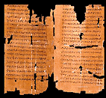
يتم استنباط العظات الموضوعية من عدة أسفار
الموضوع

Slide 8
بعض مخاطر الوعظ الموضوعي
2
الوعظ الموضوعي | الوعظ التفسيري
يعظ نصين أو أكثر من الكتاب المقدس | يركز على مقطع واحد
أسهل في اختيار ما يريد الواعظ أن يقوله من النص | يميز ما يقوله الله من خلال الكاتب
يصمم الواعظ مخططه | يستنبط الواعظ ملخصه من النص
قد لا يكون الوقت كافياً لوضع الآيات في سياقها المناسب | الوقت متاح لوضع الآيات في السياق
يمكن اتهام الواعظ بتوجيه الإتهامات إلى أشخاص معينين | اتهام المتكلم باستهداف موضوعات أو أشخاص معينين أثناء وعظه بشكل منهجي ليس بالأمر السهل

Slide 9
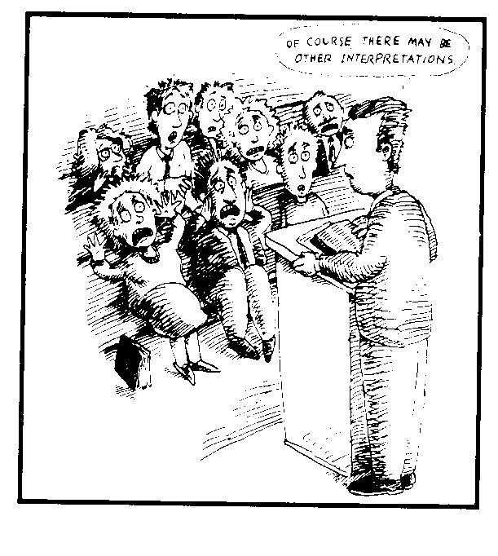
تحتوي الرسائل الموضوعية على خطر إقحام آرائك الشخصية
بالطبع قد يكون هناك
تفسيرات أخرى

Slide 10
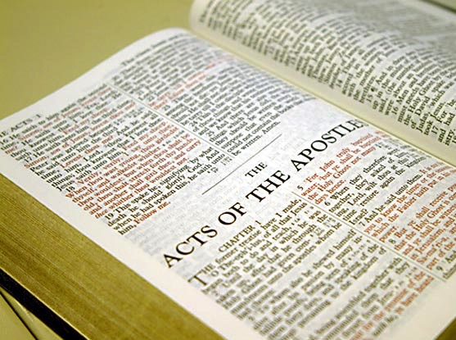
مزايا الوعظ الموضوعي
154-155
أ. يسمح بتطور أكبر من الوعظ من نص واحد
1. لاهوتياً: من الجيد أن تعظ بشكل نظامي
2. سيرة ذاتية: دراسات الشخصيات
3. إجرائياً: طريقة القيام بشيء ما
4. إقناعياً: الإجهاض، الطلاق
5. كرازياً: المبادئ الروحية الأربعة
6. الأمثال: إمكانية وعظ الأمثال المكونة من سطرين
ب. تعمل بشكل جيد ضمن سلاسل الوعظ
ت. تعطي تنوعاً مع تغيير في الأسلوب
ث. تمكن من الحديث عن مواضيع غير موجودة في الكتاب المقدس

Slide 11
مساوئ الوعظ الموضوعي
155
أ. الإقحام: قد يعطي معاني غير مقصودة داخل النصوص
ب. النهج الخاطئ للكتاب المقدس: قد يرى كلمة الله كإجابة لكل الأسئلة
ت. عدم التوازن: تميل للتشديد على نقاط قوة الواعظ فقط كون القليلين
يختارون الحديث عن ضعفاتهم

Slide 12
عملية التفسير الموضوعي
155أ
الموضوع
النصوص
العظة
الدماغ
جسر القصد
الفكرة الرئيسية
الفكرة
الرئيسية
القلب
النقاط الرئيسية
الهيكل العظمي
الهيكل
الهياكل
الدراسة
الجسد
الوعظ
Notes:
_________
PR-23-Review-74
PR-24-Topical Preaching-12

Slide 13
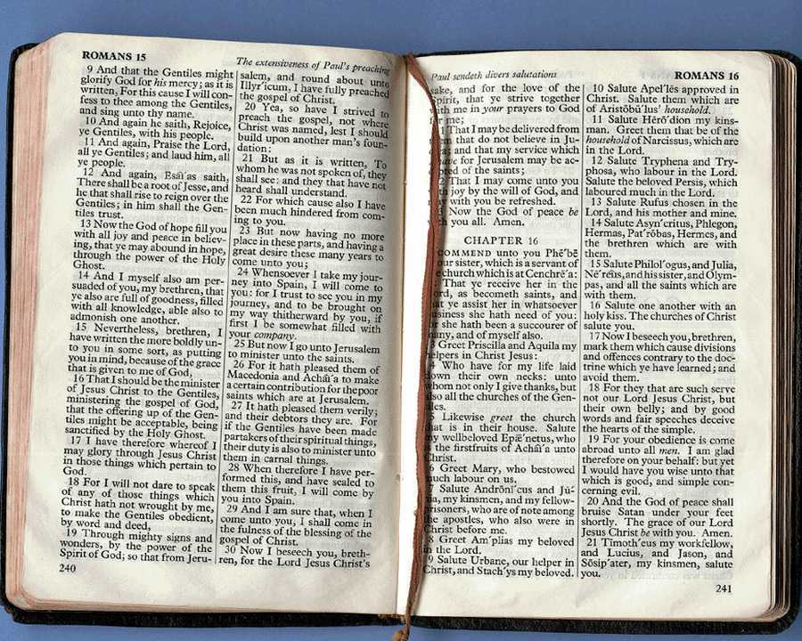
كيف تعظ موضوعياً؟
155أ
1. أدرس المواضيع والنصوص، فسر كل واحد منها
2. الهيكل: جهّز الفكرة التفسيرية لكل نص ثم قم بترتيبها
3. فكرة النص المركزية: قم بدمج الأفكار المركزية في النص لتكتب
الفكرة التفسيرية الكبيرة
4. القصد من الأسئلة التطويرية
5. النقاط المركزية: حوّل الفكرة التفسيرية الكاملة إلى فكرة رئيسية
6. الهيكل: ادعم بالإيضاحات، التطبيقات ... الخ
7. عظ بعد إعداد المخطوطة والتدرب

Slide 14
أمثلة موضوعية
156
ماذا يعمل الله في العالم (ص 156)؟
من دحرج الحجر (ص 157أ)
إيجاد الشريك (ص 157ث)
عنصر النزاهة (ص 157د)

Slide 15
الإجابة: الفكرة الكبيرة
سؤال:
ما الذي يجب
أن يأخذه المستمعون معهم
من الرسالة الموضوعية

Slide 16
لوتزر: لا تزنِ
1. ما هي أقوى نقطة في العظة بحسب اعتقادك؟ لماذا؟
2. هل كان هيكل العظة استقرائياً أم استنتاجياً؟
3. هل كان التطبيق بسيطاً أم دورياً؟
العظات الكتابية، 31-43

Slide 17
لوتزر: لا تزنِ
أثبت: لماذا قال الله لا تزنِ؟
1. لا يجب علينا أن نرتكب الزنا لأن الله قال أن لا نفعل
أ. نحن لا نستطيع أن نمارس الجنس خارج الزواج دون الشعور بالذنب والتوتر العاطفي (الرد على اعتراض الله غير عادل)
ب. الجنس رابط (1 كو 6: 16)
ت. حتى أن علاقات المحبة الجنسية تكسر خمساً من الوصايا العشر
2. لا يجب علينا أن نرتكب الزنا بسبب العواقب
أ. الدمار الداخلي، الشعور بالذنب، النتائج (مز 51: 3)
ب. الدمار الخارجي والأذى عندما يتم كشف العلاقة
3. علينا أن نعيش في الطهارة الجنسية لأن هناك تعويض ياتي من مقاومة التجربة بنجاح
أ. يجب السيطرة على العين والي\ الخاطئة (مت 5: 29-30)
ب. طونى للأنقياء القلب فإنهم يعاينون الله (5: 8)
ت. التجربة الجنسية تمكننا من إثبات محبتنا لله

Slide 18
لوتزر: لا تزنِ
الخلاصة
1. تُب (إيضاح: الرجل الزاني قاسي القلب)
2. أخبر الشريك (ضمنياً)
3. حصل داود على الحرية حالما توقف عن التظاهر (مز 32: 1)
4. أمر الله قائلاً: لا تزنِ
أ. لا يجب علينا أن نخجل من الإيمان بأنه يعرف الأفضل (إعادة صياغة النقطة الرئيسية 1)*
ب. ومع الوصية يأتي التمكين الإلهي للعيش بحسب المقياس (إعادة صياغة النقطة الرئيسية 3)
5. طولى لمن لا يخجلون من طاعة كلمته
* لاحظ أن النقطة الرئيسية الثانية المتعلقة بالعواقب لم يتم ذكرها حتى تنتهي بملاحظة إيجابية.

Slide 19
ما هي الرسالة الموضوعية التي وضعها الله في قلبك لكي تعظها؟
لماذا؟
كيف ستفعل ذلك؟

Slide 20
Black

Slide 21
الرابط للعرض التقديميِّ "فن الوعظ" متاحٌ على الموقع الإلكترونيّ: BibleStudyDownloads.org
أحصل على هذا العرض التقديمي مجاناً
Notes:
PR Preaching (Homiletics) Arabic
_____________
Common-36

